Slide 1


DATA SCIENCE PARA ECONOMÍA Y NEGOCIOS
Clase 01 – Introducción al curso y a la programación en R
PROFESOR: MARTÍN SIELFELD
AYUDANTE: CATALINA HIDALGO
PERIODO: SEGUNDO SEMESTRE, 2021
SECCIÓN: 5

Slide 2
Orden de la presentación
Datos previos:
Profesor: Martín Sielfeld
Mail: martin.sielfeld.o@edu.uai.cl
Horario de consulta: agendar vía previa solicitud por mail (siempre habrá buena disposición)
Ayudante: Catalina Hidalgo
Mail: cathidalgo@alumnos.uai.cl
Horario ayudantías: por ver (3 en el semestre)
¿Qué veremos hoy?:
¿Qué es la ciencia de datos?
Normas del curso y la buena convivencia
Introducción a R y RStudio

Slide 3
¿Qué es y que hace la ciencia de datos?

Slide 4
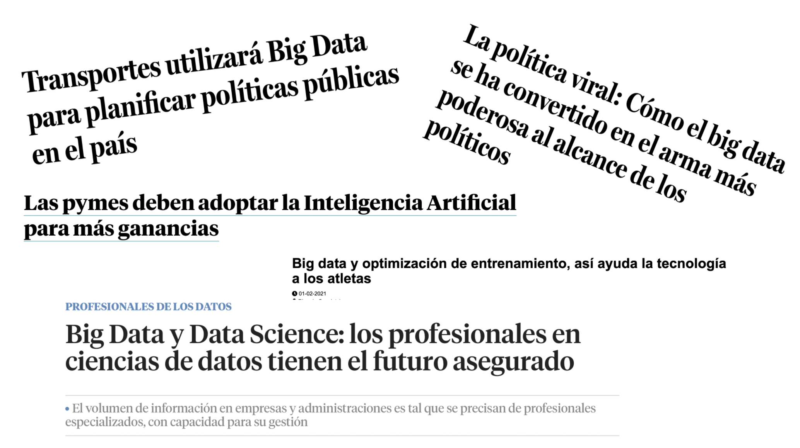

Slide 5



Slide 6
"The ability to take data - to be able to understand it, to process it, to extract value from, to visualize it, to communicate it - that's going to be a hugely important skill in the next decades"
Hal Varian, Economista Jefe de Google y Académico de UC Berkeley
“El objetivo de la ciencia de datos es mejorar la toma de decisiones, basando esas decisiones en insights extraídos de grandes sets de datos”
Kelleher & Tierney, 2018
“La ciencia de datos es un paso evolutivo en campos interdisciplinarios como el análisis de negocios que incorpora la informática, el modelado, las estadísticas, la analítica y las matemáticas en uno solo proceso”
NYU center for Data Science

Slide 7
Definición
La ciencia de datos estudia la extracción de conocimientos a partir de datos. Este emplea las disciplinas de:
Estadística
Matemáticas
Ciencias de la computación
Por otro lado, un científico de datos es quien utiliza la información disponible para generar información de valor para algún receptor. Hacer ciencia de datos implica:
Programar (R, Python, Julia, Stata, Tableau, Matlab, entre otros softwares)
Generar análisis estadísticos
Comunicar
Apoyar a la experiencia acumulada
Vazquez, A. (2020),“Ciencia de Datos para Gente Sociable”. Obtenido de: https://bitsandbricks.github.io/ciencia_de_datos_gente_sociable/

Slide 8










¿De donde se obtienen los datos?

Slide 9
¿Qué es el Big Data?
Datos que contienen una mayor Variedad de información y que se presentan en Volúmenes crecientes y a una Velocidad superior. Las 5 “V” del Big Data corresponden a:
Volumen
Variedad
Velocidad
Veracidad
Valor
Gartner (2001). Obtenido de: https://www.gartner.com/en/information-technology/glossary/big-data

Slide 10
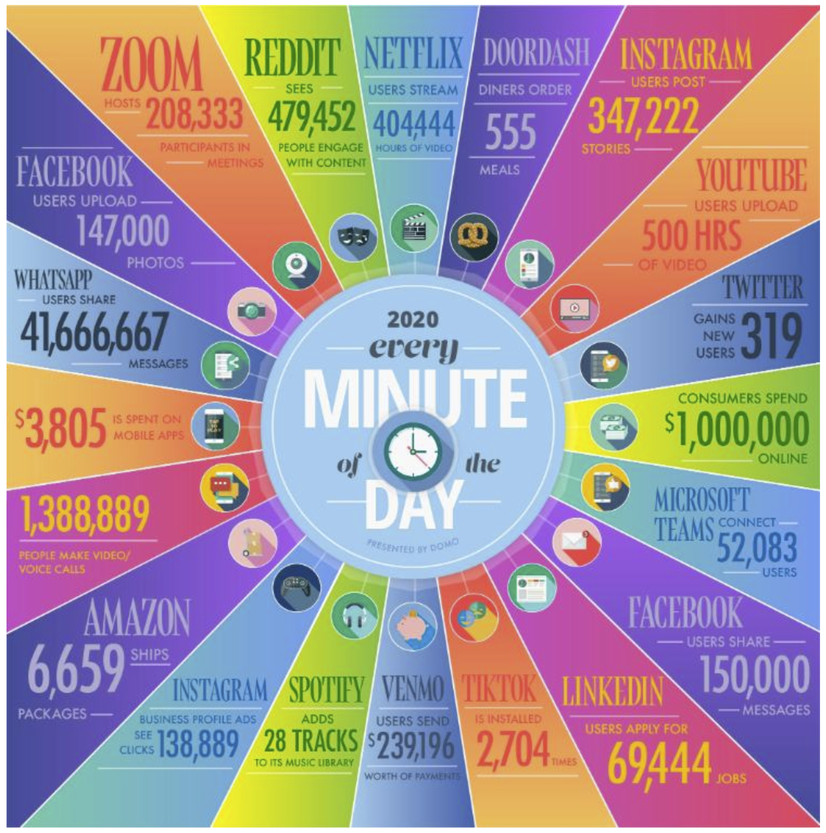
¿Qué puede hacer el Big Data?
Noticia TreceBits: https://www.trecebits.com/2020/08/16/que-ocurre-en-un-minuto-en-internet-en-2020-infografia/
Fuente: Domo (2020). Obtenido de: https://www.domo.com/learn/infographic/data-never-sleeps-8

Slide 11
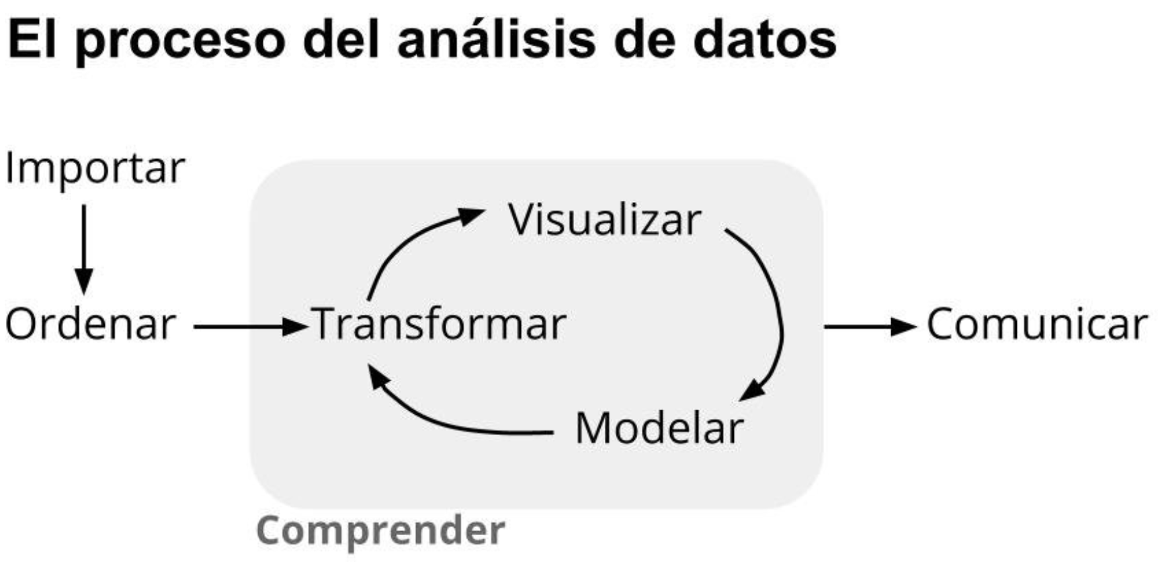
¿Cómo trabaja un científico de datos?
Vazquez, A. (2020),“Ciencia de Datos para Gente Sociable”. Obtenido de: https://bitsandbricks.github.io/ciencia_de_datos_gente_sociable/

Slide 12
¿Qué puede hacer un científico de datos?
Análisis descriptivo (resúmenes estadísticos, regresiones, entre otros)
Análisis gráfico (imágenes uni o multidimensionales, mapeo de datos)
Análisis predictivo (modelos autorregresivos, machine learning, deep learning)
Creación de herramientas (automatización de reportes, aplicaciones shiny)
Y más…

Slide 13
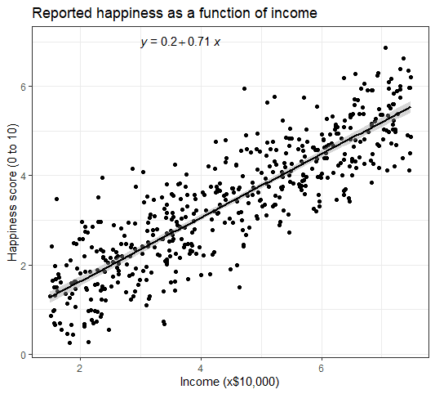
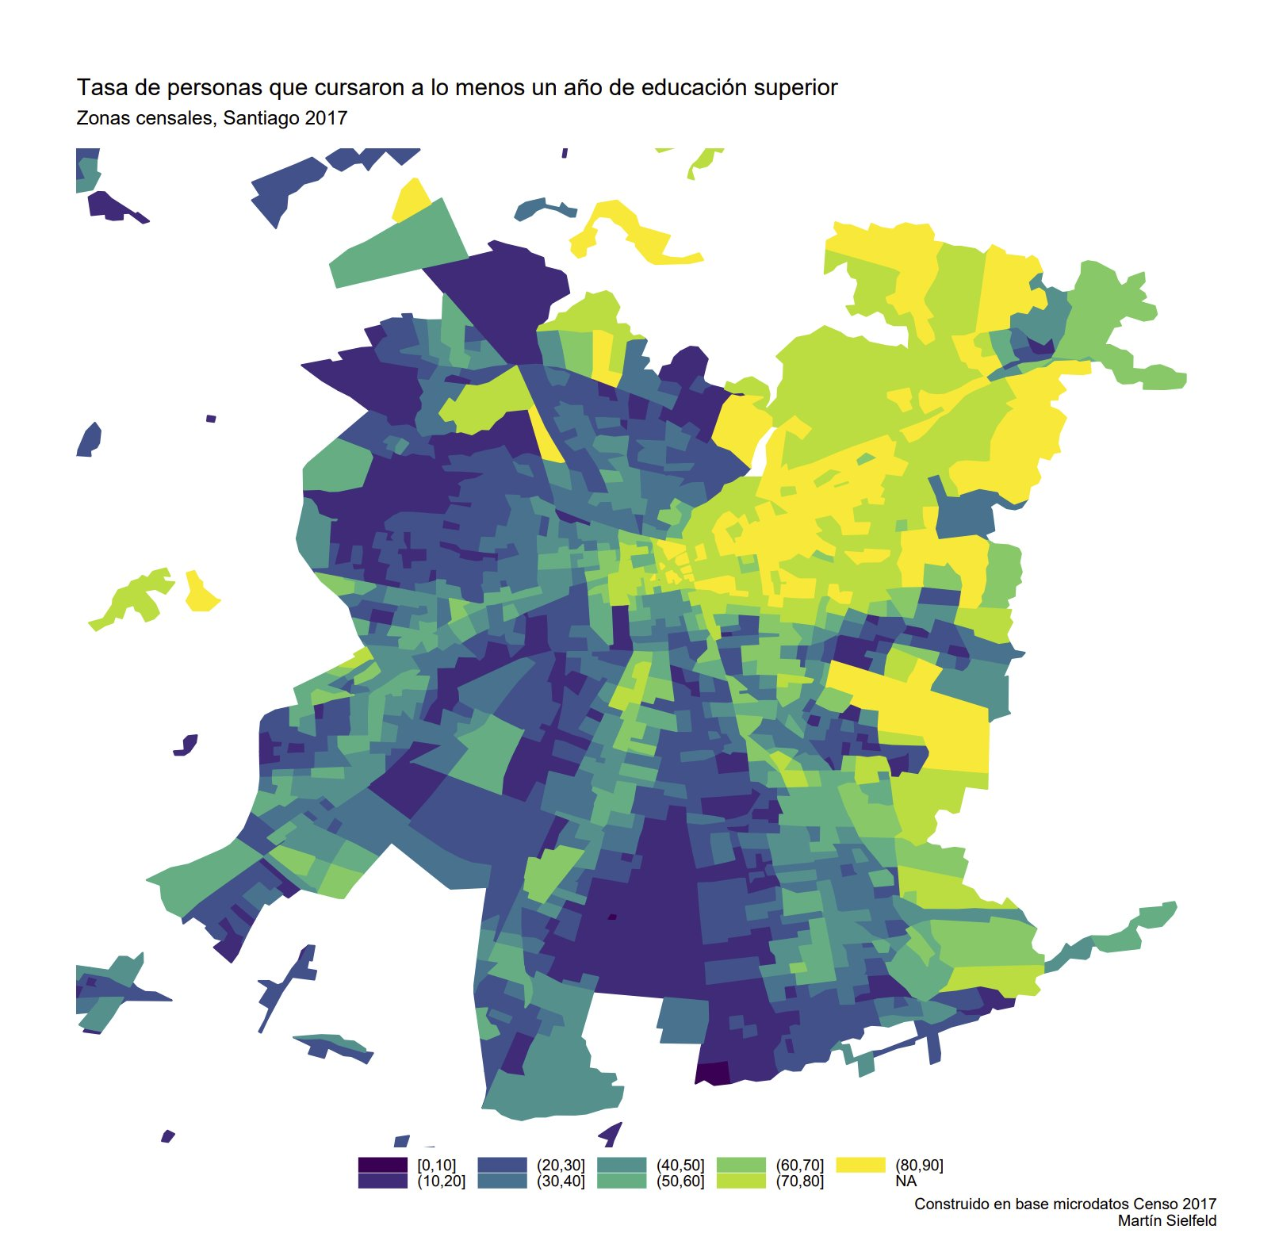
¿Qué puede hacer un científico de datos?

Slide 14
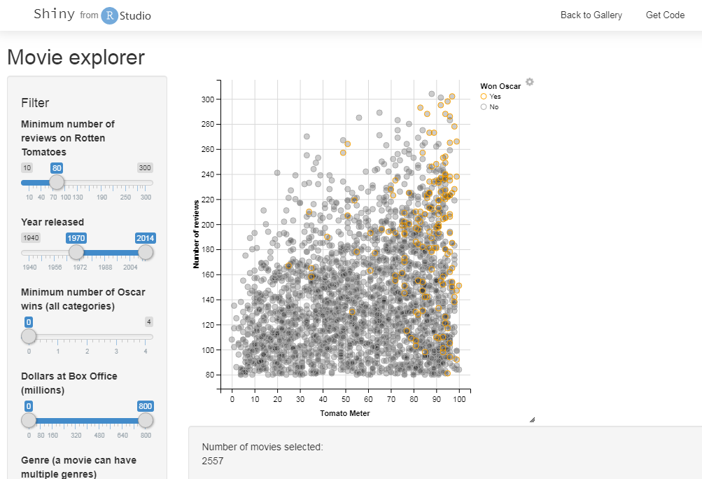
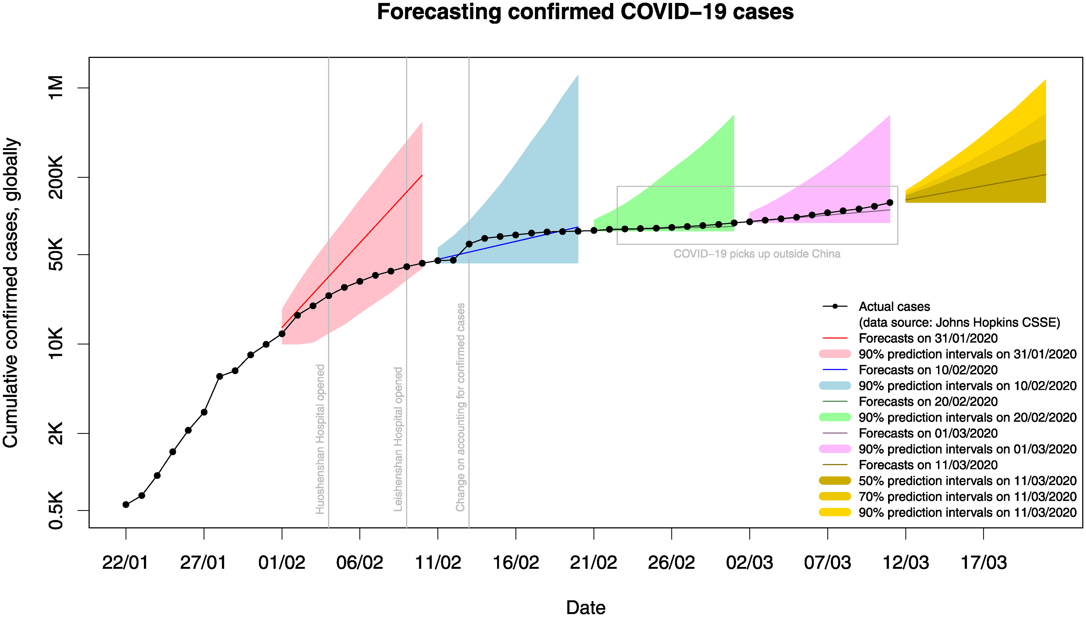
¿Qué puede hacer un científico de datos?

Slide 15
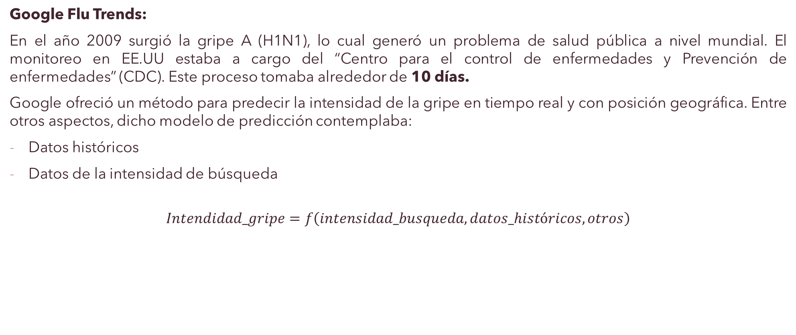
¿Es fácil?
Google Flu Trends:
En el año 2009 surgió la gripe A (H1N1), lo cual generó un problema de salud pública a nivel mundial. El monitoreo en EE.UU estaba a cargo del “Centro para el control de enfermedades y Prevención de enfermedades” (CDC). Este proceso tomaba alrededor de 10 días.
Google ofreció un método para predecir la intensidad de la gripe en tiempo real y con posición geográfica. Entre otros aspectos, dicho modelo de predicción contemplaba:
Datos históricos
Datos de la intensidad de búsqueda
$$Intendidad_gripe=f\left(intensidad_busqueda, datos_históricos, otros\right)$$

Slide 16
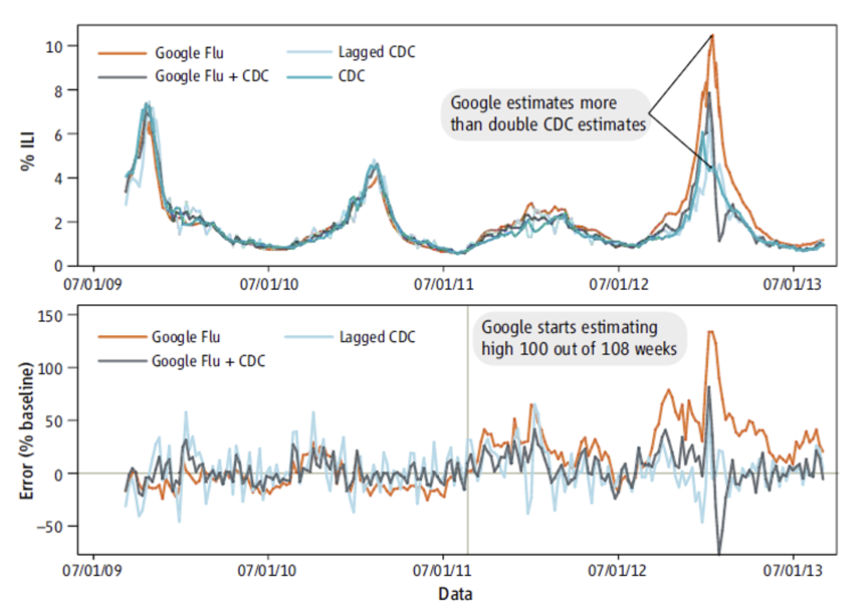
¿Es fácil?
La decadencia de Google Flu Trends:

Slide 17
¿Es fácil?
Aprendizajes:
Ambiciones estratégicas y modelamiento de Big Data no siempre solucionarán todo:
Más no siempre es preferido a menos.
Es importante encontrar un correlato de los datos con la realidad.
Tener cuidado con incluir “relaciones espurias” (relacionar sin relación real).
Pero, Google Flu Trends si resolvió un problema en un comienzo.

Slide 18
¿Qué veremos en el curso?
Introducción a la programación en R:
Aprender a programar en R (mediante Rstudio).
Introducción a paquetes para el análisis de datos (data.table y lenguaje base).
Introducción a la manipulación de datos (limpieza, manipulación y análisis estadísticos de bases de datos)
Visualización de datos:
Análisis en forma visual para generar contexto, detectar problemas y generar hipótesis de estudio.
Generar visualizaciones potentes que permitan captar la atención y mostrar dinámicas interesantes.
Técnicas de análisis de datos:
Introducción al Machine Learning.
Análisis de regresión.
Modelos de clasificación (análisis de clusters, arboles de decisión).

Slide 19
Normas del curso

Slide 20
Orden del curso
Unidad 01: Introducción a la codificación y al manejo de bases de datos
Aprender a programar con lenguaje data.table y limpieza de datos.
Análisis estadístico básico.
Publicación de trabajos en Rpubs mediante archivos Rmarkdown.
Unidad 02: Visualización de datos:
Introducción a los datos estáticos mediante paquete ggplot2.
Introducción a los gráficos dinámicos y mapeo mediante paquete plotly y leaflet.
Unidad 03: Técnicas de análisis de datos:
Introducción al Machine Learning.
Análisis de regresión.
Modelos de clasificación (análisis de clusters, arboles de decisión).
Presentaciones de científicos de datos (economía, negocios, finanzas, entre otros posibles invitados).

Slide 21
Evaluaciones
Evaluaciones | Ponderación | Fechas Tentativas
Control 1 | 15% | 10 de Septiembre
Control 2 | 10% | 08 de Octubre
Control 3 | 15% | 19 de Noviembre
Entrega de Productos (5 a 6) | 20% | No Aplica
Proyecto Final – Primera Entrega | 10% | Por Definir
Proyecto Final – Informe y Presentación | 30% | 29 de Noviembre a 13 de Diciembre
Los controles son en horario de clase e individuales.
Los productos son en grupos de máximo 3 integrantes.
El alumno solo puede justificar un control o bien dos productos. Justificar un control implica que la ponderación de este se sume a la del proyecto final (40%). Justificar un producto le quita el derecho a borrar la peor nota de los productos. Justificar dos productos implica no poder borrar la peor nota de los producto y que a la ponderación del proyecto final se le sume la ponderación de uno de estos productos.

Slide 22
Proyecto final
Objetivos:
1. Entender la estructura de las bases de datos y el cómo el paradigma de la ciencia de datos permite ayudarnos a responder preguntas aplicadas a fenómenos de la economía y negocios.
2. Desarrollar la capacidad del estudiante a entender la información contenida dentro de una base de datos, comprendiendo las limitantes que pueden tener estos para entender un problema.
3. Entregarle al estudiante múltiples herramientas para presentar información relevante para comprender un fenómeno, tanto a nivel de visualizaciones como de métodos estadísticos clásicos.
4. Preparar un informe escrito y una presentación oral.
Procedimiento:
La presentación final y el reporte consistirán en los siguientes ítems:
1. Introducción y descripción general de la base de datos elegida por el grupo utilizando estadísticos y visualizaciones enseñadas durante el curso.
2. Empleo de estrategia enseñada en el curso para responder a la problemática tratada en el Proyecto.
3. Desarrollo de una sección donde se describan los principales resultados encontrados en el análisis de datos, explicando los mecanismos y los limitantes de estos.

Slide 23
Otros
Ayudantías:
El curso cuenta con 3 ayudantías, las cuales serán coordinadas entre la disponibilidad de la ayudante y las de los alumnos.
Se efectuará una ayudantía previo a cada control, con el objetivo de repasar parte de la materia que será evaluada en el control.
Problemas e inasistencias:
Las asistencias deben ser justificadas en su debida forma ante la secretaria de pregrado.
Ante cualquier eventualidad, puede contactarse con el profesor para indicarle su problema. Cualquier problema es solucionable, en la medida que se indique con la debida anticipación. Se espera que sea el alumno quien contacte al profesor (me temo que no soy adivino).

Slide 24


Introducción a R y RStudio

Slide 25
¿Qué es R?
R es un software libre de programación, el cual sirve para la computación estadística y la generación de información gráfica. Se caracteriza por ser:
Abierto
Gratuito
Independiente
Reproducible
Aprender R es como aprender un nuevo idioma, por lo que hay que partir por lo básico.

Slide 26
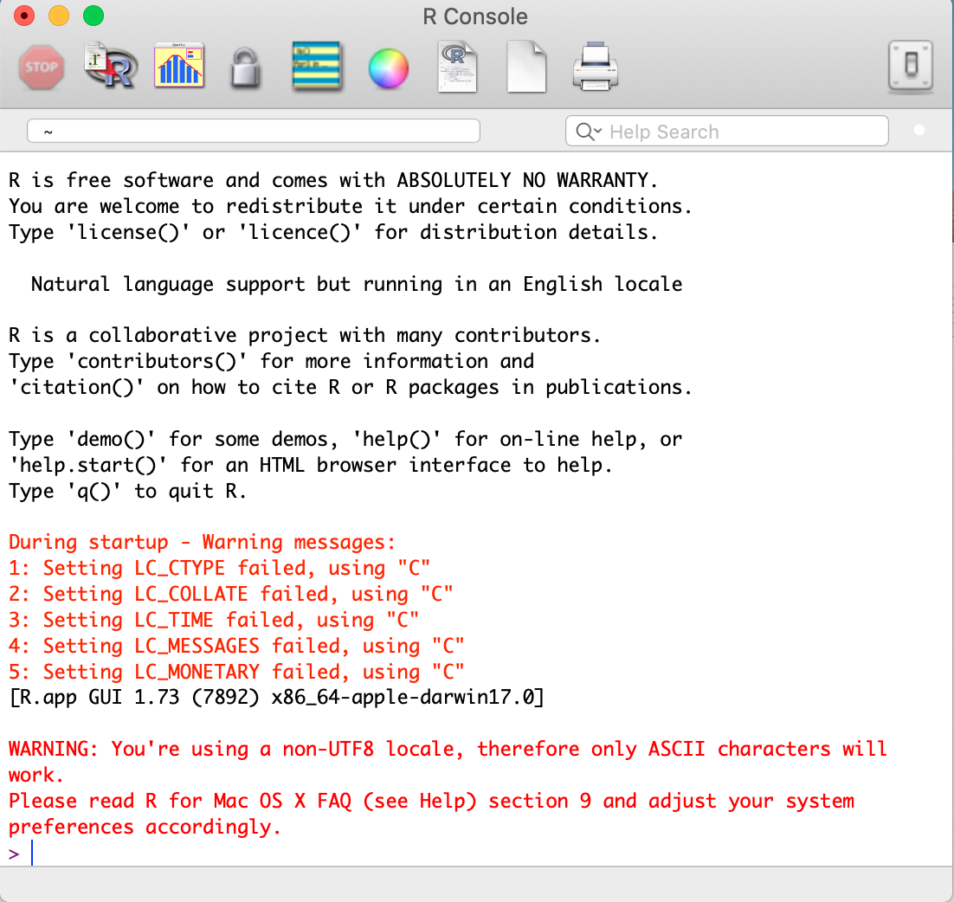
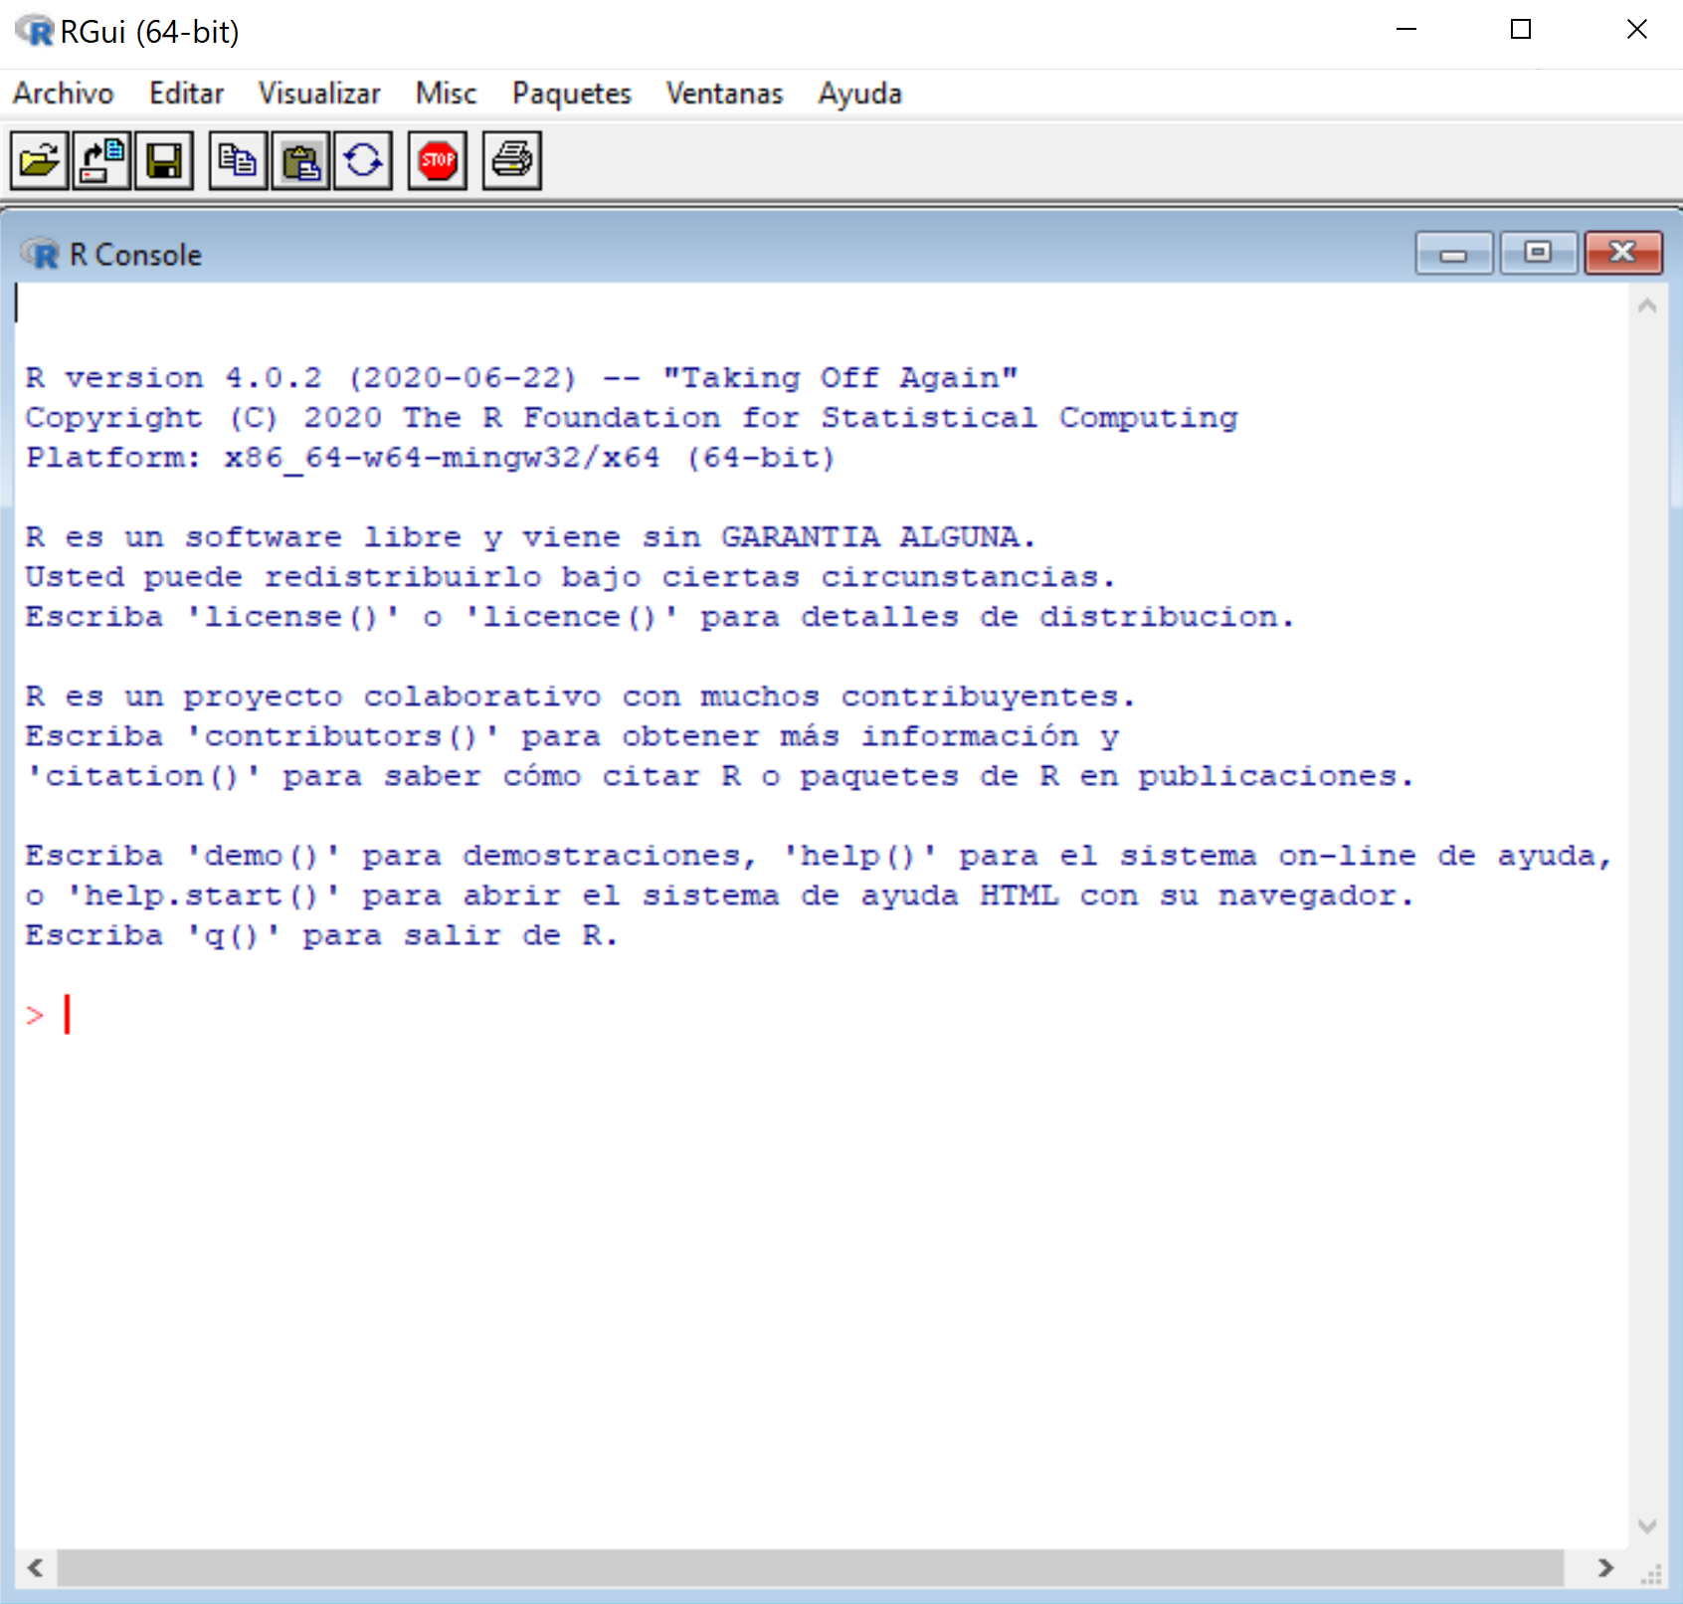
¿Qué es R?

Slide 27
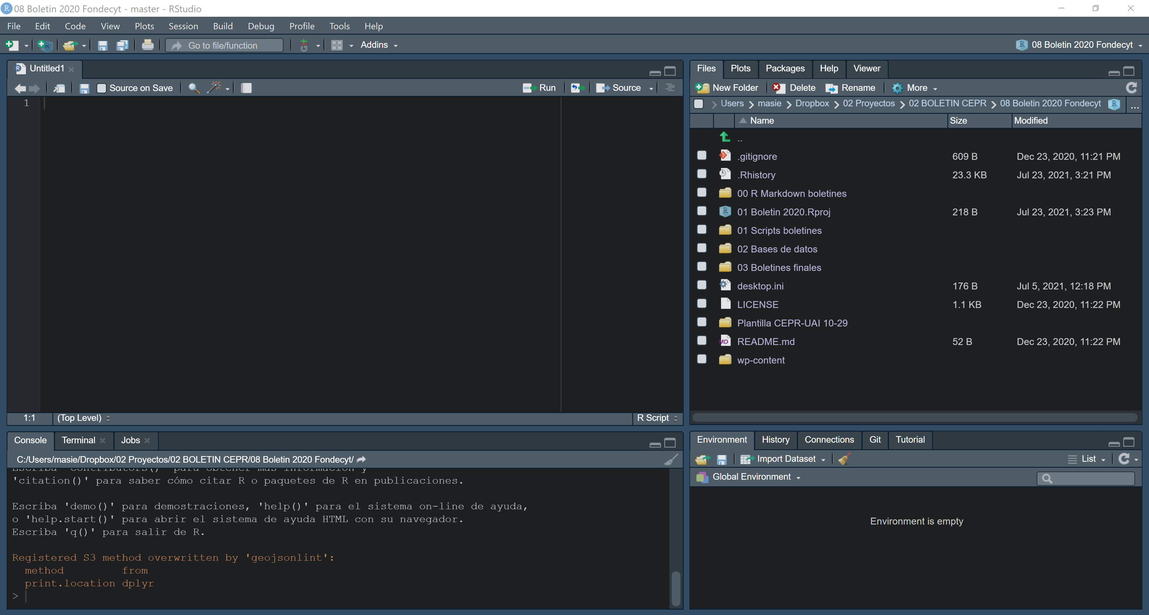
¿Qué es RStudio?
Es un software IDE de R
Script
Gráficos/Ayuda
Consola
Entorno/Historial

Slide 28
Programación basada en objetos
Reunir datos e información y guardarlos en un objeto:
Vectores de valores (numéricos o caracteres)
Matrices
Data frames (bases de datos de filas de observaciones y columnas de variables)
Utilizar estos objetos para extraer información mediante funciones:
sum()
mean()
summarise()
quantile()
weighted.mean()
Entre otras

Slide 29
Lenguaje – Sintaxis 1: Comandos
¿Cómo se escribe en R?: se utilizan comandos, los cuales pueden ser ejecutados desde la consola o mediante un script.
Para crear o “guardar” un objeto, se utiliza el símbolo “<-” o bien “=“.
Ctrl + Enter permiten correr la línea de código en donde se encuentra el cursor.
Ctrl + R permite correr la totalidad del script.
$$nombre_objeto<− funcion(elementos)$$

Slide 30
Lenguaje – Sintaxis 2: Scripts
Apartado donde se pueden guardar líneas de códigos, las cuales pueden ser ejecutables. El orden del código dentro del script debe ser cronológico (o secuencial).
En el script pueden haber:
Objetos
Funciones
Paquetes/librerías
Es difícil ser organizado al codificar, por lo cual se recomienda que en el script se escriba un comando por línea.

Slide 31
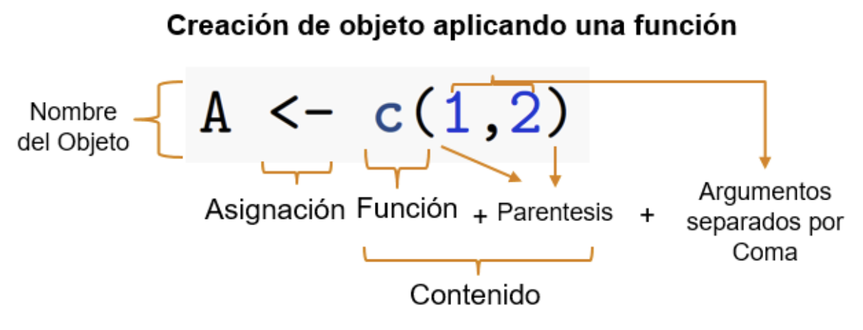
Lenguaje – Sintaxis 3: Funciones
Es un conjunto de comandos compactados en un objeto. Suelen está compuestos por.
Nombre de la función
Paréntesis
Argumentos
Por ejemplo, en el caso de la función “concatenar”:
En caso de querer saber los argumentos de una función, puede ejecutar Tab dentro de los paréntesis de la función, o bien ejecutando en la consola ?nombre_de_la_función (ej:”?c”).

Slide 32
Lenguaje – Sintaxis 4: Objetos
Existen muchos tipos de objetos:
Numéricos y Strings (caracteres o factores)
Listas
Matrices
Secuencias
Data frames
Un objeto puede poseer distintas dimensiones, dependiendo de la forma en la cual estén organizados los elementos dentro del objeto:
Unidimensionales (vectores)
Bidimensionales (matrices y data frames)
Tridimensionales (arrays)
N-dimensiones (listas)

Slide 33
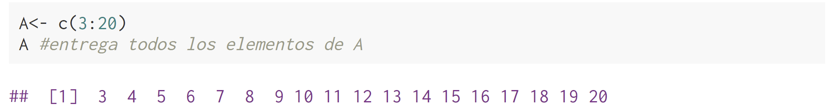
Lenguaje – Sintaxis 5: Indexing
¿Cómo busco un elemento específico dentro de un objeto?:
Por posición (manual)
Por condición (R busca la posición del elemento que cumple la condición)
Indexar requiere el uso de corchetes “[ ]” justo después del nombre del objeto. Si el objeto tiene más de una dimensión, se añade una “,” para separar cada dimensión.
Objeto unidimensional

Slide 34
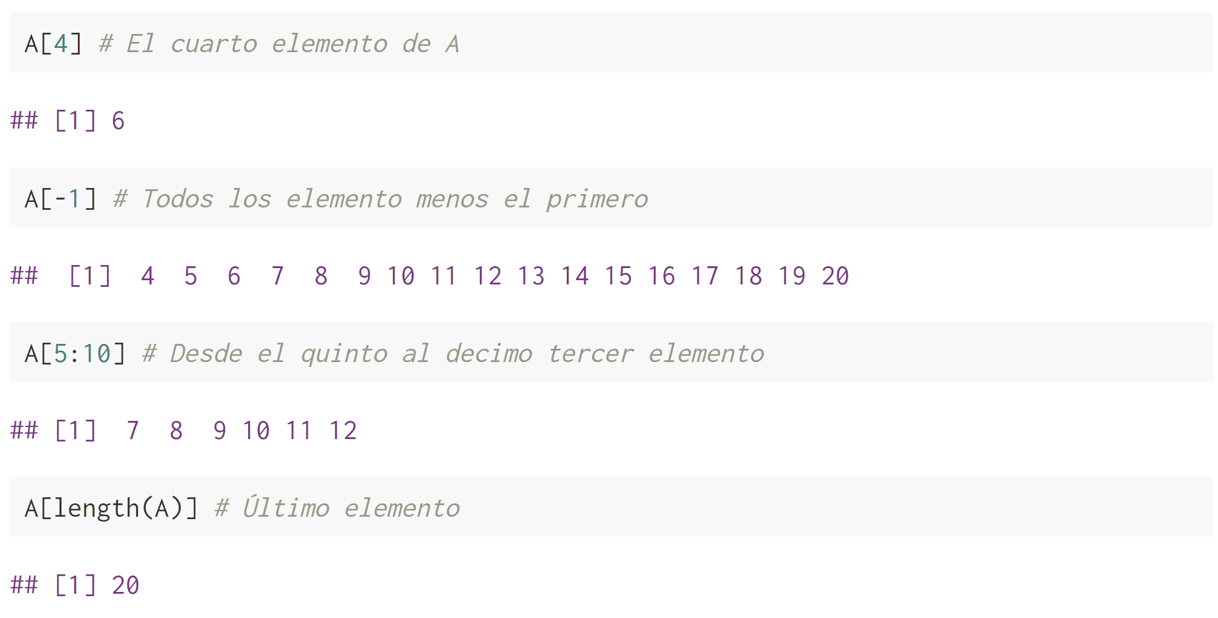
Lenguaje – Sintaxis 5: Indexing

Slide 35
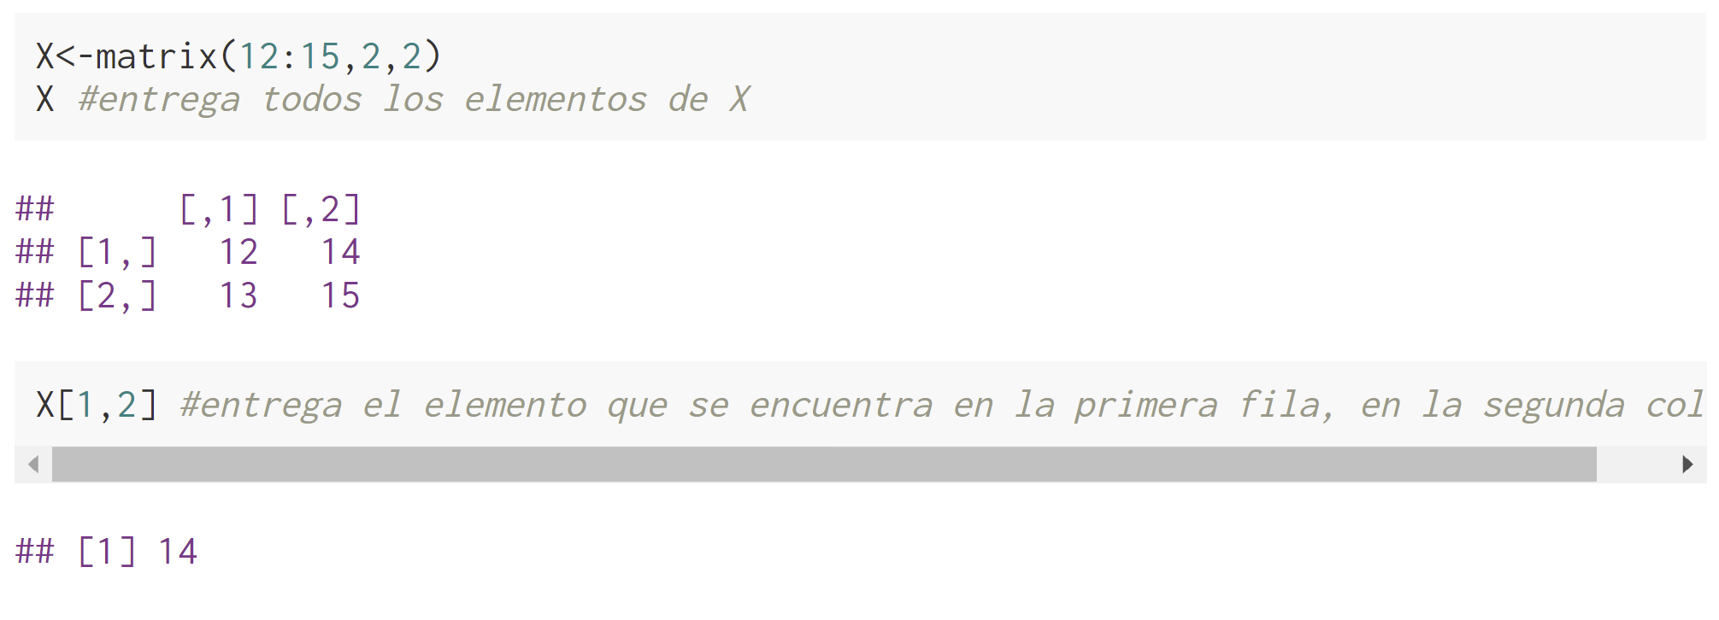
Lenguaje – Sintaxis 5: Indexing
Objeto multidimensional

Slide 36
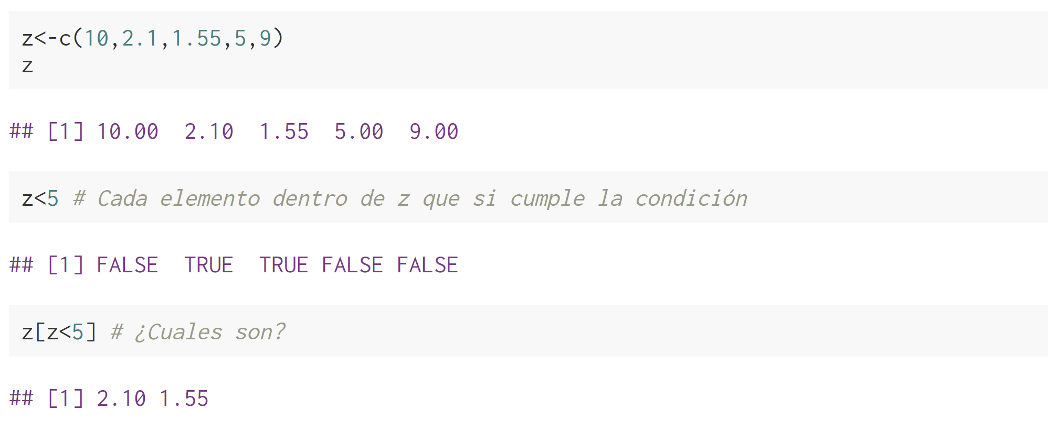
Lenguaje – Sintaxis 6: Vectores lógicos
Por condición:
Ejemplo: ¿De un conjunto de datos, cuales son los menores a 5?
Indexando objetos unidimensionales usando operaciones lógicas

Slide 37
Lenguaje – Sintaxis 7: Manipulación de objetos
Funciones para recordar:
class(x): revela el tipo de objeto e indirectamente dice que se puede hacer con él
str(x): permite ver las clases de los atributos contenidos en un data fame
lenght(x): revela la longitud de un objeto unidimensional
dim(X): revela la dimensión de un objeto n-dimensional
names(x): revela los nombres (si existen) de los elementos de un objeto
attributes(x): revela todos los atributos de un objeto
rm(x): elimina un objeto de la memoria de R, en una sesión
ls(x): revela todos los objetos en la memoria de R en una sesión específica

Slide 38
Referencias del curso
Teoría:
Big Data – Walter Sosa (BDWS). Editorial Siglo Veintiuno.
Storytelling with Data: A Data visualization Guide for Business Professionals – Cole Nussbaumer
Programación:
R para Ciencia de Datos (R4DS) – link: https://es.r4ds.hadley.nz/

